Slide 1
二分贪心与分治

Slide 2
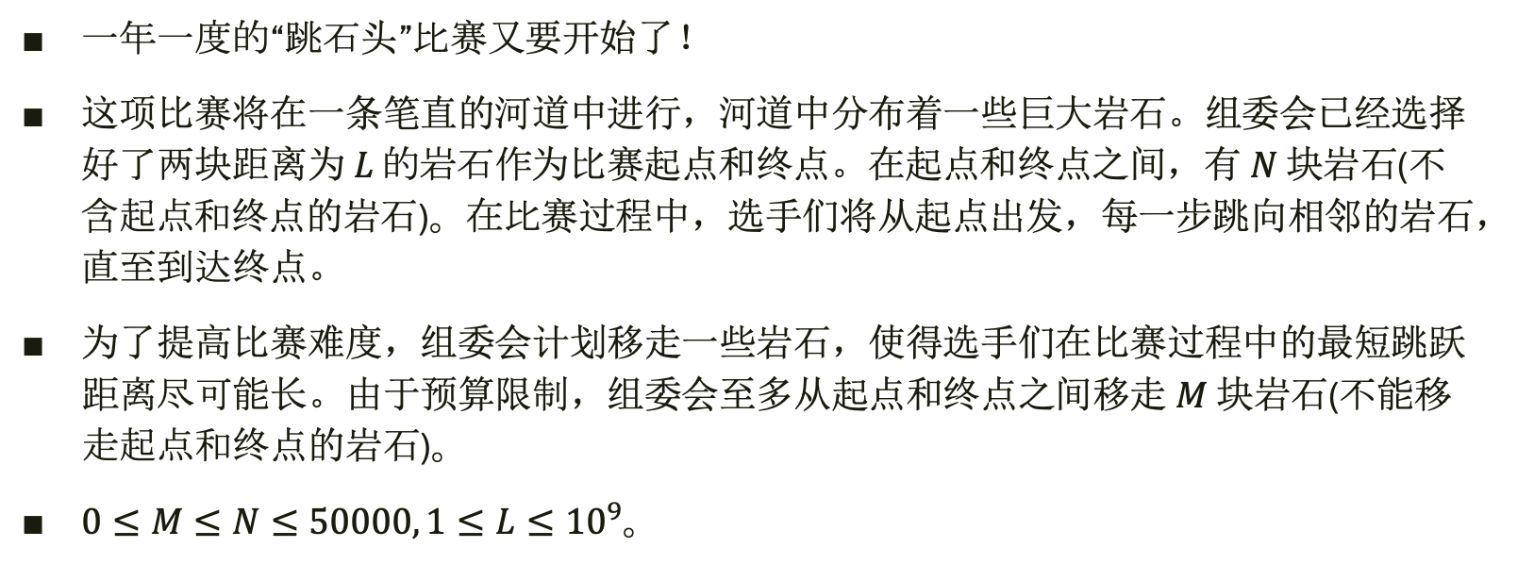
NOIP2015 跳石头
一年一度的“跳石头”比赛又要开始了！
这项比赛将在一条笔直的河道中进行，河道中分布着一些巨大岩石。组委会已经选择好了两块距离为$L$的岩石作为比赛起点和终点。在起点和终点之间，有$N$块岩石(不含起点和终点的岩石)。在比赛过程中，选手们将从起点出发，每一步跳向相邻的岩石，直至到达终点。
为了提高比赛难度，组委会计划移走一些岩石，使得选手们在比赛过程中的最短跳跃距离尽可能长。由于预算限制，组委会至多从起点和终点之间移走$M$块岩石(不能移走起点和终点的岩石)。
$0≤M≤N≤50000, 1≤L≤{10}^{9}$。

Slide 3
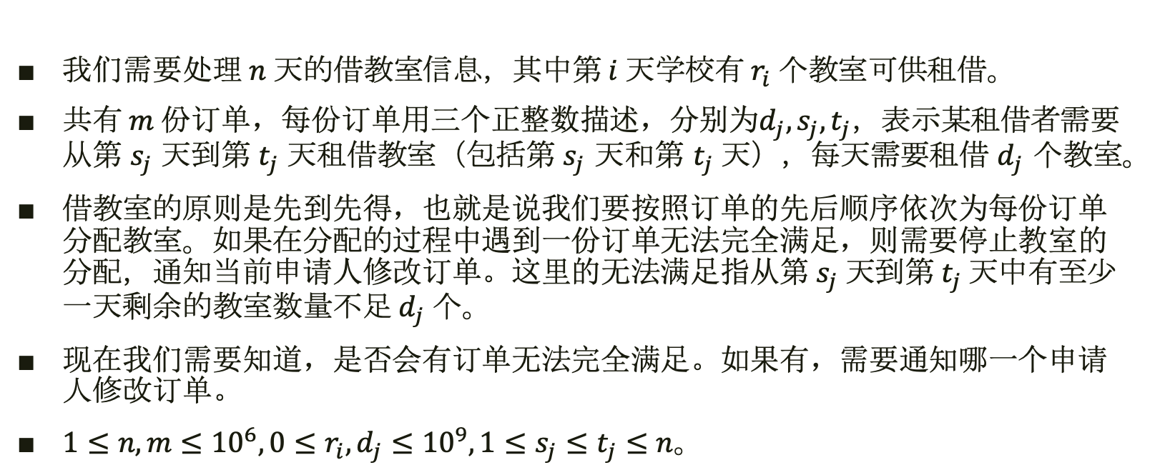
NOIP2012 借教室
我们需要处理$n$天的借教室信息，其中第$i$天学校有$r_{i}$个教室可供租借。
共有$m$份订单，每份订单用三个正整数描述，分别为$d_{j},s_{j},t_{j}$，表示某租借者需要从第$s_{j}$天到第$t_{j}$天租借教室（包括第$s_{j}$天和第$t_{j}$天），每天需要租借$d_{j}$个教室。
借教室的原则是先到先得，也就是说我们要按照订单的先后顺序依次为每份订单分配教室。如果在分配的过程中遇到一份订单无法完全满足，则需要停止教室的分配，通知当前申请人修改订单。这里的无法满足指从第$s_{j}$天到第${ t}_{j}$天中有至少一天剩余的教室数量不足$d_{j}$个。
现在我们需要知道，是否会有订单无法完全满足。如果有，需要通知哪一个申请人修改订单。
$1≤n,m≤{10}^{6}, 0≤r_{i},d_{j}≤{10}^{9},1≤s_{j}≤t_{j}≤n$。

Slide 4
NOIP2015 运输计划
公元 2044 年，人类进入了宇宙纪元。
L 国有 n 个星球，还有 n−1 条双向航道，每条航道建立在两个星球之间，这 n−1 条航道连通了 L 国的所有星球。
小 P 掌管一家物流公司， 该公司有很多个运输计划，每个运输计划形如：有一艘物流飞船需要从 ui 号星球沿最快的宇航路径飞行到 vi 号星球去。显然，飞船驶过一条航道是需要时间的，对于航道 j，任意飞船驶过它所花费的时间为 tj，并且任意两艘飞船之间不会产生任何干扰。
为了鼓励科技创新， L 国国王同意小 P 的物流公司参与 L 国的航道建设，即允许小P 把某一条航道改造成虫洞，飞船驶过虫洞不消耗时间。
在虫洞的建设完成前小 P 的物流公司就预接了 m 个运输计划。在虫洞建设完成后，这 m 个运输计划会同时开始，所有飞船一起出发。当这 m 个运输计划都完成时，小 P 的物流公司的阶段性工作就完成了。
如果小 P 可以自由选择将哪一条航道改造成虫洞， 试求出小 P 的物流公司完成阶段性工作所需要的最短时间是多少？

Slide 5
简单题
有两个长度为N的数组a和b，生成一个N*N的数值表，表中第i行第j列的数为ai*bj，求表中第K小的数值是多少？
N≤1000000 K≤N² 数值在[1,1e9]内

Slide 6
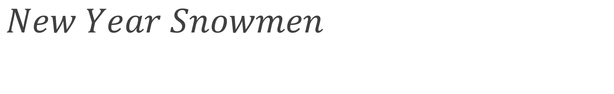

$$New Year Snowmen$$
要堆起一个雪人，需要三个不同大小的雪球。
现在有$n$个给定大小的雪球，问最多能堆起多少个雪人，并输出方案。
$n≤{10}^{5}$

Slide 7

叠罗汉
有$n$个罗汉，每个罗汉有重量$w和力量s。$
定义一个罗汉的危险值为他上面所有物品的重量之和减去他的力量。
安排一个顺序使得危险值最大的罗汉的危险值最小。
$n≤{10}^{5}$

Slide 8
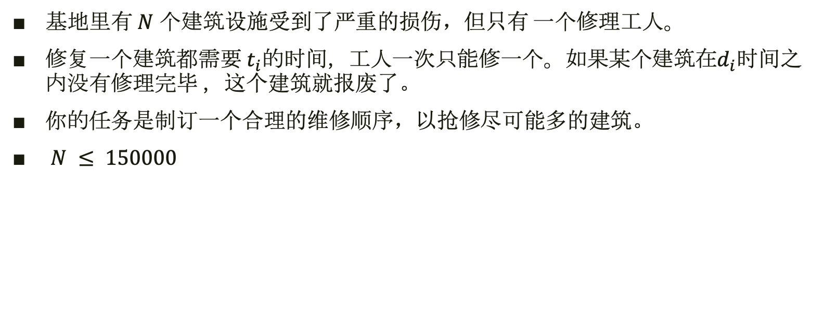
建筑抢修
基地里有 $N$ 个建筑设施受到了严重的损伤，但只有 一个修理工人。
修复一个建筑都需要$t_{i}的时间，$工人一次只能修一个。如果某个建筑在$d_{i}$时间之内没有修理完毕 ，这个建筑就报废了。
你的任务是制订一个合理的维修顺序，以抢修尽可能多的建筑。
$N ≤ 150000$

Slide 9
Wash
有若干洗衣机和烘干机，还有若干衣服需要洗
每台机器只能同时用于一件衣服，衣服需要洗完烘干，中间可以等任意长时间，求最短总时间。
N<=100000

Slide 10
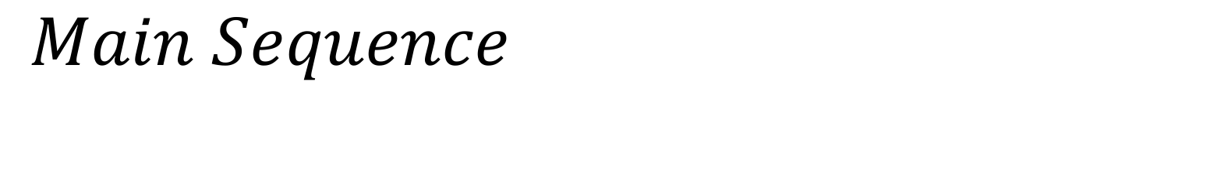
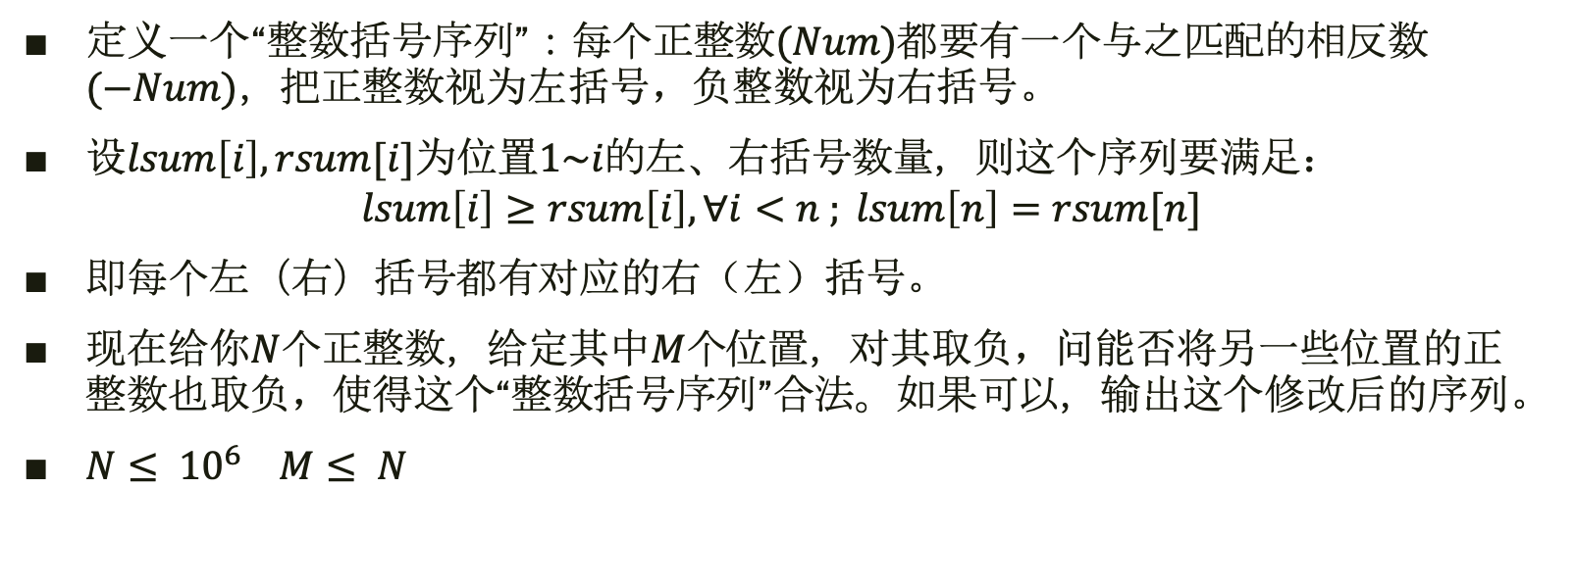
$Main Sequence$
定义一个“整数括号序列”：每个正整数$(Num)$都要有一个与之匹配的相反数$(−Num)$，把正整数视为左括号，负整数视为右括号。
设$lsum\left[i\right],rsum[i]$为位置$1\sim i$的左、右括号数量，则这个序列要满足：
$$lsum\left[i\right]≥rsum\left[i\right],∀i<n ; lsum\left[n\right]=rsum[n]$$
即每个左（右）括号都有对应的右（左）括号。
现在给你$N$个正整数，给定其中$M$个位置，对其取负，问能否将另一些位置的正整数也取负，使得这个“整数括号序列”合法。如果可以，输出这个修改后的序列。
$N≤ {10}^{6} M≤ N$

Slide 11
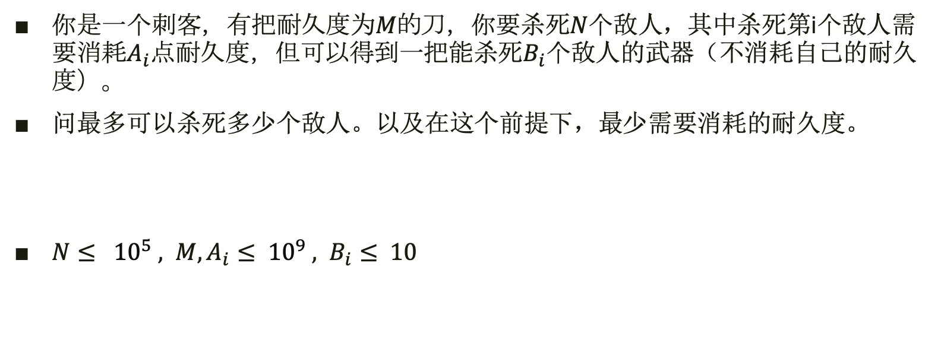
刺客
你是一个刺客，有把耐久度为$M$的刀，你要杀死$N$个敌人，其中杀死第i个敌人需要消耗$A_{i}$点耐久度，但可以得到一把能杀死$B_{i}$个敌人的武器（不消耗自己的耐久度）。
问最多可以杀死多少个敌人。以及在这个前提下，最少需要消耗的耐久度。
$N≤ {10}^{5} , M,A_{i}≤ {10}^{9} , B_{i}≤ 10$

Slide 12
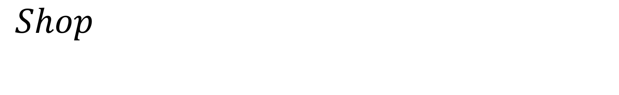
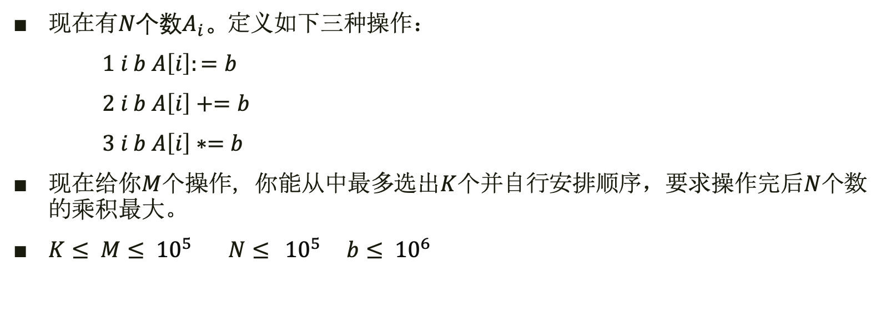
$Shop$
现在有$N$个数$A_{i}。$定义如下三种操作：
$1 i b A\left[i\right]:=b$
$2 i b A\left[i\right]+=b$
$3 i b A\left[i\right]∗=b$
现在给你$M$个操作，你能从中最多选出$K$个并自行安排顺序，要求操作完后$N$个数的乘积最大。
$K≤ M≤ {10}^{5} N≤ {10}^{5} b≤ {10}^{6}$

Slide 13
分治
分治法是将一个大的难以解决的问题分解成若干小的子问题。
将小的子问题逐一击破后，再将它们的结果合并。
分治法的复杂度可以使用主定理进行分析。

Slide 14
归并排序
如果只有一个数字，则不需要排序。
否则将数组平均划分成两半，分别递归处理排序这两个数字。
现在我们得到了两个有序的数组。
在线性时间内可以将两个数组合并成一个完整的有序数组。
T(n) = 2T(n/2) + O(n) = O(nlogn)

Slide 15
快速排序
如果只有一个数字，则不需要排序。
否则我们选定一个基准值，扫描所有数字，把比它小的分成一堆，比它大的分成一堆，分别递归处理两部分。
现在我们得到两个有序的数组，并且后者的最小值大于前者的最大值，直接将它们放在一起就好了。
T(n)=2T(n/2)+O(n)=O(nlogn)?
期望复杂度 O(nlogn)!
算法涉及到不确定因素，需要分析方差。
稍微简单一些可以选择使用马尔科夫不等式和 Chernoff Bound

Slide 16
逆序对
如果只有一个元素，则不存在逆序对。
将序列平均划分成前后两段，逆序对存在与一段内，或者跨过划分点。
一段内的递归处理，考虑跨过划分点的逆序对。
如果两段数字已经有序，那么很好处理。
套上排序？在分治的过程中顺便使用归并排序。
其实就是归并排序加一点统计。
T(n)=2T(n/2)+O(n)=O(nlogn)

Slide 17
第k大数
如果只有一个数字，一定是这个数字。
随机选取一个数字，可以知道这个数字是第几大，如果刚好是第 k 大，那么找到答案，否则我们已经知道了答案是比这个数字大还是小，递归进入其中一部分处理。处理如果进去小的部分需要减掉排名。
时间复杂度 T(n)=T(n/2)+O(n)=O(n)?
同样，还是期望复杂度。
存在严格 O(n) 的算法。

Slide 18
分治处理区间最小值
给定一个序列 a[1..n]，m 次询问 a 中某个子区间 [l, r] 内元 素的最大值 。

Slide 19
棋盘上的最短路
给定一张 n 行 m 列的棋盘，每个格子要么可以通行，要么不可通行。
每次可以往上下左右移动一格。 q 次询问，每次指定棋盘上两个可以通行的格子 A 和 B， 求从 A 出发到 B 至少需要移动多少步。
n ≤ 10000。
m ≤ 10。
q ≤ 100000。

